Slide 1
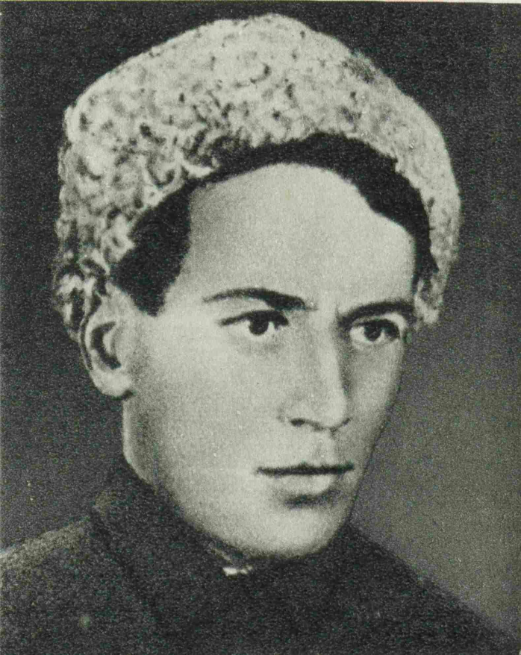
1905 (хутор Кружилин Донецкого округа - 1984, станица Вёшенская, Ростовская область) Лауреат Нобелевской премии по литературе (1965 год) Дважды Герой Социалистического Труда Полковник (1943).
Михаил Александрович Шолохов
Нуанзина Е.А.
ГБОУ СОШ 185 Санкт-Петербург

Slide 2
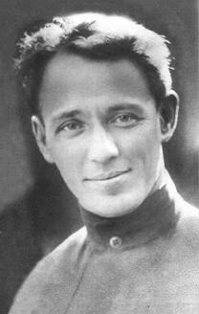
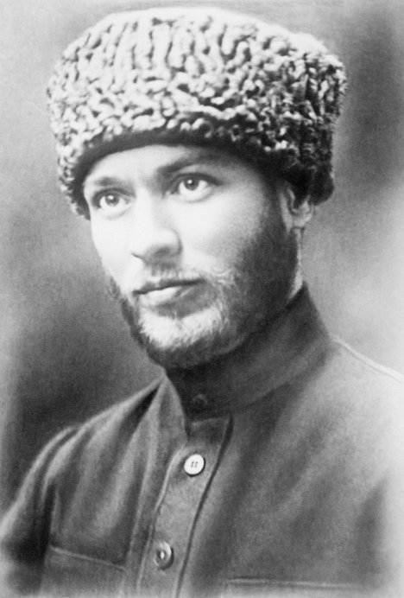
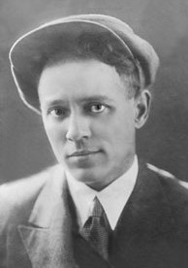
1920—1921 - продотряд, продразвёрстка

Slide 3
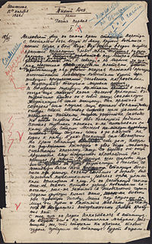
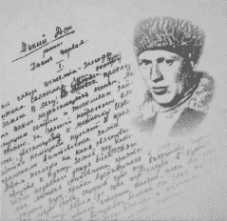
«Тихий Дон»
1928 - 1-2 тома
1932 - 3 том
1940 - 4 том

Slide 4
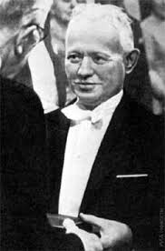

Slide 5
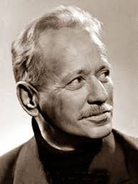
«Поднятая целина»
1932 – 1 том
1959 – 2 том
Посвящён
коллективизации на Дону
и движению
«25-тысячников».

Slide 6
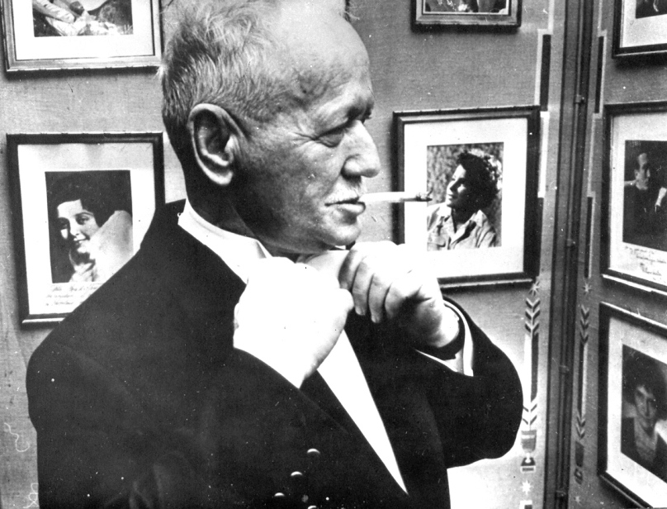
Впоследствии опубликовал несколько отрывков из недописанного романа «Они сражались за Родину» (1942—1944, 1949, 1969),
рассказ «Судьба человека» (1956).

Slide 7
В 1958 году (в седьмой раз) на Нобелевскую премию по литературе был выдвинут Борис Пастернак.
Телеграмма советскому послу в Швеции:
«Было бы желательным через близких к нам деятелей культуры дать понять шведской общественности, что в Советском Союзе высоко оценили бы присуждение Нобелевской премии Шолохову.
Важно также дать понять, что Пастернак как литератор не пользуется признанием у советских писателей и прогрессивных литераторов других стран».

Slide 8
1958 - Нобелевской премии по литературе удостоен Борис Пастернак.
1965 - Шолохов получил Нобелевскую премию по литературе (с согласия руководства СССР).
Шолохов не поклонился Густаву Адольфу VI, вручавшему премию.

Slide 9
1966 - XXIII съезд КПСС о процессе Синявского и Даниэля:
« Попадись эти молодчики с чёрной совестью в памятные 20-годы, когда судили, не опираясь на строго разграниченные статьи уголовного кодекса, а руководствуясь революционным правосознанием… (бурные аплодисменты)… Ох, не ту бы меру наказания получили бы эти оборотни! (бурные аплодисменты). А тут, видите ли, ещё рассуждают о суровости приговора! Мне ещё хотелось бы обратиться к зарубежным защитникам пасквилянтов: не беспокойтесь, дорогие, за сохранность у нас критики. Критику мы поддерживаем и развиваем, она остро звучит и на нынешнем нашем съезде. Но клевета — не критика, а грязь из лужи — не краски из палитры художника!»

Slide 10
Письмо группы советских писателей в редакцию газеты «Правда» 31 августа 1973
…поведение таких людей, как Сахаров и Солженицын, клевещущих на наш государственный и общественный строй, пытающихся породить недоверие к миролюбивой политике Советского государства и по существу призывающих Запад продолжать политику «холодной войны», не может вызвать никаких других чувств, кроме глубокого презрения и осуждения…

Slide 11
Сталинскую премию передал в Фонд обороны
Ленинскую премию за роман «Поднятая целина» - Каргинскому сельсовету Базковского района Ростовской области на строительство новой школы,
Нобелевскую — на постройку школы в Вёшенской.
С 1960-х годов фактически отошёл от литературы.

